Slide 1
Pesquisa e Desenvolvimento em Saúde Digital: O Papel das Redes Colaborativas
Michelle Silva Wangham
Diretora Adjunta de P&D (DAPD)
Diretoria de Pesquisa, Desenvolvimento e Inovação (DPDI)
Rede Nacional de Ensino e Pesquisa (RNP)

Slide 2
Agenda
PPI em Saúde Digital coordenado pela RNP
Programa Redes de Colaboração em Saúde Digital
Apresentação das redes de competências aprovadas
Considerações Finais

Slide 3
PPI Saúde Digital (2021)
Programa Prioritário de Interesse Nacional nas áreas de TICs
Estruturar um ambiente nacional PD&I voltado à transformação digital do setor de saúde, com foco no fortalecimento do SUS
Desafios relacionados à integração entre academia, setor produtivo e serviços de saúde, limitam a escala e a aplicação prática de soluções desenvolvidas

Slide 4
PPI Saúde Digital
Objetivos - Termo de Referência 2025-2029
Estimular parcerias entre instituições de saúde, centros de pesquisa e indústria
Apoiar projetos que promovam eficiência, acessibilidade e inovação
Fortalecer a infraestrutura digital do SUS
Valorizar iniciativas como a RUTE e os SIGs como ambientes de experimentação e validação
Promover a formação de competências em saúde digital.

Slide 5



Escopo da PU
Digitar o título do texto corrido
Define o Programa Redes de Colaboração em Saúde Digital, que tem como objetivo a realização de chamada pública para a seleção de projetos de P&D em Saúde Digital.
Criação das Redes de Competências
Acompanhamento das Redes
Chamada pública lançada em 16/06
Resultado final em 11/11
Início da execução: a partir de fevereiro
Projetos de 24 meses

Slide 6




Como a Chamada Desenhou a Colaboração
A seleção Induziu Redes, Não Projetos Isolados
A seleção em duas etapas transformou competências distribuídas em propostas coletivas com escopo técnico compartilhado.
Propostas individuais
Clusterização
Workshop
Redes aprovadas
Competências e problemas de P&D
Afinidade
temática
Construção de proposta conjunta e metas
Coordenação e integração
152 propostas submetidas
89 projetos selecionados na fase 1
18 redes foram compostas
6 projetos aprovados
4 projetos iniciados

Slide 7
Estrutura do Programa
Estrutura do Programa Redes de Colaboração em Saúde Digital
RNP Coordenação
Gestão do programa, acompanhamento trimestral e prestação de contas ao MCTI
Instituições Executoras
ICTs credenciadas no CATI com coordenação acadêmica e técnica dos projetos
Unidades RUTE
Fundações de Apoio
Ambientes clínicos reais para validação e pilotos das soluções desenvolvidas
Execução financeira, compras e gestão administrativa dos recursos

Slide 8





Desafios Técnicos Comuns às Redes
As redes aprovadas tratam problemas em ambiente sensível, regulado e heterogêneo.
Interoperabilidade
FHIR, RNDS, e-SUS e terminologias
Escalabilidade
PPI Saúde Digital
Governança
Replicabilidade regional e sustentabilidade
LGPD, consentimento e auditabilidade
pesquisa aplicada em rede
Integração SUS
IA confiável
Fluxos, legados e adoção assistencial
Validação, explicação, drift e MLOps

Slide 9
Redes de Colaboração em Saúde Digital Aprovadas
REDE
DOMÍNIO
TECNOLOGIA-CHAVE
VALOR COLABORATIVO
REDI-SUS
Cuidado remoto orientado por dados
Apps, FHIR, gêmeos digitais, dashboards
Ciclo de cuidado longitudinal orientado por dados.
ReNTAI
Telessaúde avançada
QoS, robótica, dispositivos e IA
Aproxima redes avançadas de cenários clínicos críticos.
mareIA
Inteligência territorial para APS
IoT, offline-first, XAI e séries temporais
Risco acionável para populações vulneráveis.
INTEROPCHAIN
Confiança e interoperabilidade
FHIR/RNDS, consentimento e blockchain
Auditabilidade para compartilhamento responsável.
SOFIA
IA para cuidado materno-infantil
Federação, PLN, RAG, XAI, IoT neonatal
Integração entre pré-natal, hospital e APS.
CareNet.AI
IA clínica e diagnóstico
KaaS, LLM/RAG, visão, MLOps
Serviços inteligentes reutilizáveis e rastreáveis.

Slide 10
Redes de Colaboração em Saúde Digital
REDI-SUS: Rede de Saúde Digital Inteligente
OBJETIVOS
Fortalecer o cuidado remoto na APS e no domicílio
Desenvolver soluções digitais para acompanhamento longitudinal, triagem, vigilância e suporte ao cuidado remoto de usuários do SUS, com uso de dados clínicos, territoriais e de sensores.
PROPOSTA
Fluxo integrado de monitoramento
Combinar aplicações de telemonitoramento, imagens, sensores, georreferenciamento, painéis e APIs interoperáveis para apoiar decisão clínica e gestão do cuidado.
TECNOLOGIAS E INOVAÇÃO
Gêmeos digitais, APIs FHIR, telemonitoramento, triagem por imagem, georreferenciamento e estratificação de risco orientada por dados.

Slide 11
REDI-SUS: Cuidado Remoto Orientado por Dados
Equipe Técnica, Pesquisadores e RUTE Vinculada
Instituições Participantes
UFRGS
FATEC-SP
Fatec Ferraz de Vasconcelos
UFPR
UFCG
UEPB
SENAI (ISI-EQ)
de Inovação em Eletroquímica
UFRGS
Equipe Técnica
Érika F. Cota – UFRGS (Coordenação)
Vinicius M. Oliveira – FURG
Geração automática de apps e planos de cuidado
computáveis
Gêmeos digitais, IoT, wearables e dashboards 3D.
Marcia Bissaco – FATEC-SP
Camila A. Proença – SENAI de Inovação em Eletroquímica - PR
IA para feridas crônicas, alertas e painéis.
Robson P. de Sousa – UEPB
Telemedicina, smartphone, FHIR e vigilância georreferenciada.
Triagem automatizada de lesões tumorais de pele.
Unidades RUTE participantes:
HCPA: Hospital de Clínicas de Porto Alegre (UFRGS);
AMAREDE-UEA: Amazon Rede de Telemedicina - Universidade do Estado do Amazonas;
HU-FURG: Hospital Universitário Dr. Miguel Riet Corrêa Jr. (Universidade Federal do Rio Grande);
CHC-UFPR: Complexo Hospital de Clínicas da Universidade Federal do Paraná;
HU-UEM: Hospital Universitário de Maringá (Universidade Estadual de Maringá);
HUAC/UFCG: Hospital Universitário Alcides Carneiro (Universidade Federal de Campina Grande).
7

Slide 12
Redes de Colaboração em Saúde Digital
ReNTAI: Rede Nacional de Telessaúde Avançada, Diagnóstico e Monitoramento Inteligentes
OBJETIVOS
Viabilizar telessaúde em cenários críticos
Desenvolver e validar aplicações de telessaúde avançada que dependem de comunicação segura, baixa latência, alta disponibilidade e integração assistencial.
PROPOSTA
Rede avançada para serviços especializados
Articular módulos de teleconsulta, telecirurgia, teleodontologia, teleconsultoria cardiológica, triagem e monitoramento técnico da rede para apoiar serviços clínicos que exigem desempenho e confiabilidade.
TECNOLOGIAS E INOVAÇÃO
Baixa latência, redes programáveis, telecirurgia, segurança operacional, triagem inteligente e indicadores técnicos de qualidade de serviço.

Slide 13
ReNTAI: Telessaúde Avançada
Equipe Técnica, Pesquisadores e RUTE Vinculada
Instituições Participantes
UFPB
IFS/UFS
SENAI-CIMATEC
FOUSP
IFPI/UFPI
Equipe Técnica
Guido Lemos – UFPB (Coordenação)
André B. Wyzykowski – SENAI-CIMATEC
Telecirurgia robótica e comunicação de baixa latência.
Teleconsultoria cardiológica e integração com e-SUS.
Deise Garrido – FOUSP
Grace A. Doria – IFS/UFS
Teleodontologia, protocolos digitais e saúde bucal em rede
Oxigenoterapia, automação, simulação e telemetria.
Joaquim Costa Jr. – IFPI/UFPI
IA para doenças raras, triagem e georreferenciamento
Unidades RUTE participantes:
FOUSP: Faculdade de Odontologia da Universidade de São Paulo;
HU-UFPB: Hospital Universitário Lauro Wanderley, vinculado à Universidade Federal da Paraíba (UFPB) e à Rede Ebserh.
7

Slide 14
Redes de Colaboração em Saúde Digital
mareIA: Telemonitoramento Inteligente para Gestão de Risco e Cuidado Integral
OBJETIVOS
Aproximar IA do cuidado territorial
Desenvolver soluções digitais para equipes de atenção primária, cuidado domiciliar e acompanhamento de condições crônicas, considerando cenários com conectividade limitada e integração com redes de cuidado.
PROPOSTA TÉCNICA
Coleta, risco e decisão no território
Combinar aplicativos offline, classificadores de risco, sensores, dashboards territoriais e protocolos computáveis para apoiar o acompanhamento longitudinal pela APS.
TECNOLOGIAS E INOVAÇÃO
Aplicações offline, IA para estratificação de risco, IoT, sensores, painéis territoriais e fluxos interoperáveis com RNDS/e-SUS.

Slide 15
mareIA: Risco e Cuidado integral
Equipe Técnica, Pesquisadores e RUTE Vinculada
Instituições Participantes
UFPE
UFPB
FATEC-SP
Ferraz de Vasconcelos
UFPEL
Equipe Técnica
Kiev Gama – UFPE (Coordenação)
Anderson Ferrugem – UFPEL
ATENTO60+: pessoa idosa, IoT, FHIR e XGBoost.
Cuidado paliativo, cuidadores e telemonitoramento
Fernando Mucoucah – FATEC-SP (Ferraz de Vasconcelos)
Clauirton Siebra – UFPB
Saúde rural, app offline, IA e baixa conectividade
CardioRemoto: risco cardiovascular e IA explicável.
Unidades RUTE participantes:
RUTE HULW/UFPB: Núcleo de Telemedicina do Hospital Universitário Lauro Wanderley - Universidade Federal da Paraíba (UFPB) e Rede Ebserh;
NUTES/UFPE: Núcleo de Telessaúde da Universidade Federal de Pernambuco, sediado no Hospital das Clínicas da UFPE (HC-UFPE/Ebserh);
RUTE UNIFESP: Núcleo da Rede Universitária de Telemedicina na Universidade Federal de São Paulo (UNIFESP).
7

Slide 16
Redes de Colaboração em Saúde Digital
INTEROPCHAIN: Interoperabilidade, Blockchain e Análise Inteligente de Dados de Saúde
OBJETIVOS
Garantir troca segura e rastreabilidade de dados
Desenvolver componentes de interoperabilidade, consentimento, auditoria e governança que apoiem a circulação segura de dados de saúde entre sistemas, serviços e instituições.
PROPOSTA
Camada técnica para integração confiável
Construir gateways;
Conectores e serviços de rastreabilidade alinhados a padrões de interoperabilidade, requisitos de privacidade;
Governança de IA;
Integração com sistemas legados.
TECNOLOGIAS E INOVAÇÃO
FHIR, RNDS, blockchain/auditoria distribuída, consentimento granular, LGPD, terminologias e governança de IA.

Slide 17
INTEROPCHAIN: Confiança Para Dados de Saúde
Equipe Técnica, Pesquisadores e RUTE Vinculada
Instituições Participantes
UNISINOS
SENAI-CIMATEC
IFSUL
Equipe Técnica
Cristiano A. da Costa – UNISINOS (Coordenação)
André L. Del Mestre – IFSUL
RES/PEP, consentimento digital e blockchain
APIs FHIR em nuvem, IoT, aplicações e perfis RNDS.
Priscila Schmidt Lora – UNISINOS
Roberto Badaró – SENAI-CIMATEC
saúde do idoso diabético, HL7/FHIR, LGPD.
.
Biossinais, wearables, IA e terminologias clínicas
Unidades RUTE participantes:
HCPA: Hospital de Clínicas de Porto Alegre;
Complexo Hospitalar Santa Casa: Irmandade da Santa Casa de Misericórdia de Porto Alegre;
GHC: Grupo Hospitalar Conceição;
EBMSP: Escola Bahiana de Medicina e Saúde Pública.
7

Slide 18
Redes de Colaboração em Saúde Digital
SOFIA: IA para Cuidado Materno-infantil
OBJETIVOS
Apoiar linhas de cuidado com IA e dados
Desenvolver soluções inteligentes para acompanhamento materno-infantil, neonatal e assistencial, integrando sinais, evidências clínicas, formação e suporte à decisão.
PROPOSTA
Plataforma de apoio clínico e formativo
Combinar painéis, agentes de conhecimento, módulos de sinais, IoT e conectores assistenciais para qualificar cuidado, contrarreferência e tomada de decisão nas linhas de cuidado.
TECNOLOGIAS E INOVAÇÃO
IA embarcada, agentes RAG, EEG/NIRS, IoT, painéis clínicos, integração /e-SUS/RNDS e apoio à formação.

Slide 19
SOFIA: Saúde Materno-infantil Federada
Equipe Técnica, Pesquisadores e RUTE Vinculada
Instituições Participantes
UFRN
UFRJ
UFC
IFPI
ICe-UFRN
UFAL
Equipe Técnica
Marcelo C. Fernandes – UFRN (Coordenação)
Marcelo C. Oliveira – UFAL
LLM, RAG, XAI e transmissão vertical.
Contrarreferência, AGHU, e-SUS/PEC e RNDS.
Cláudia A. Araújo – UFRJ
Idna Taumaturgo – IFPI
IA, teleducação e gestantes transplantadas.
IA para alimentação oral em recém-nascidos.
Emanuele M. Santos – UFC
Richardson Leão – UFRN
Painéis, dados públicos e pré-natal regional.
EEG/NIRS, IoT e IA embarcada neonatal.
Unidades RUTE participantes:
SIGs (Special Interest Groups) da RUTE
Centro de Neuroproteção Infantil (CNI) - MEJC/UFRN
Rede de UTIs Inteligentes: Iniciativa do Ministério da Saúde com participação da Ebserh
Gestão de Sustentabilidade (ESG) - MEJC/UFRN
Núcleos de Avaliação de Tecnologias em Saúde (NATS).
7

Slide 20
Redes de Colaboração em Saúde Digital
CareNet.AI: Rede Colaborativa de Serviços Inteligentes para Cuidado em Saúde
OBJETIVOS
Apoiar decisão clínica com IA reutilizável
Estruturar uma rede de agentes e serviços de inteligência artificial capazes de apoiar triagem, interpretação clínica e organização do conhecimento para uso em ambientes digitais de saúde.
PROPOSTA TÉCNICA
Serviços modulares integráveis
Organizar agentes clínicos, classificadores e módulos de conhecimento em uma arquitetura de APIs;
Rastreabilidade e avaliação de desempenho;
Possibilidade de integração com serviços digitais do SUS.
TECNOLOGIAS E INOVAÇÃO
IA generativa, RAG/KaaS, classificadores clínicos, APIs de IA e mecanismos de avaliação contínua dos modelos.

Slide 21
CareNet.AI: IA Clínica Como Serviço
Equipe Técnica, Pesquisadores e RUTE Vinculada
Instituições Participantes
IFPB
UFMG
UERJ
Santus UNIFESP
Equipe Técnica
Dênio Mariz – IFPB (Coordenação)
Frederico Gualberto – UFMG
Conhecimento-como-serviço e apoio à decisão clínica.
LLM, corpus clínico e IA aplicada à toxoplasmose.
Rômulo C. de Souza – UERJ
Claudia Galindo Novoa. – UNIFESP
Agentes conversacionais e consulta a bases DATASUS.
Integração módulo KaaS Santus ao Barramento.
Unidades RUTE participantes:
Hospital Universitário Lauro Wanderley;
Hospital São Paulo da UNIFESP;
Hospital Geral de Fortaleza;
Faculdade de Medicina da UFMG.
7

Slide 22
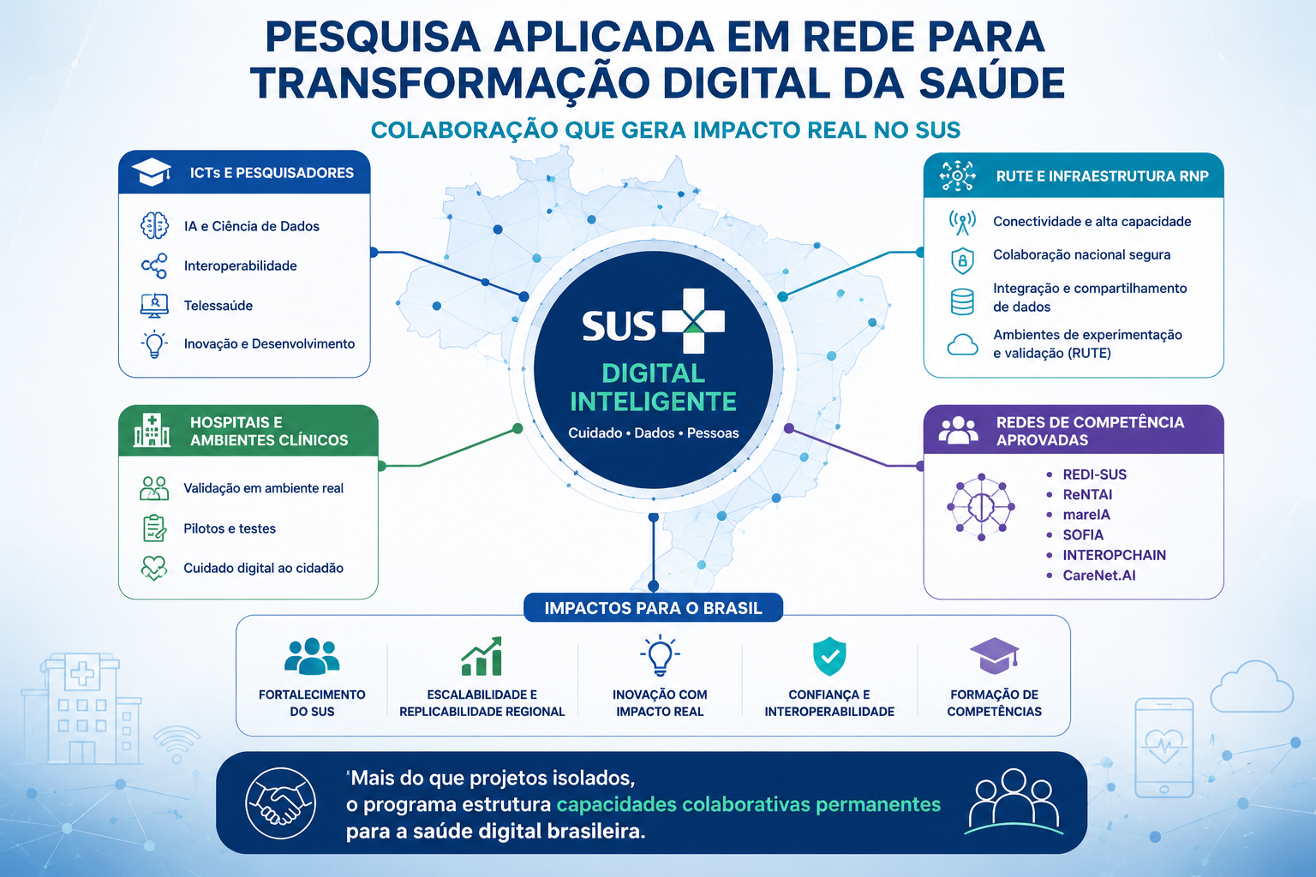
Consideraçõe finais
Imagem gerada por IA

Slide 23
OBRIGADA! Perguntas?
michelle.wangham@rnp.br

